Slide 1
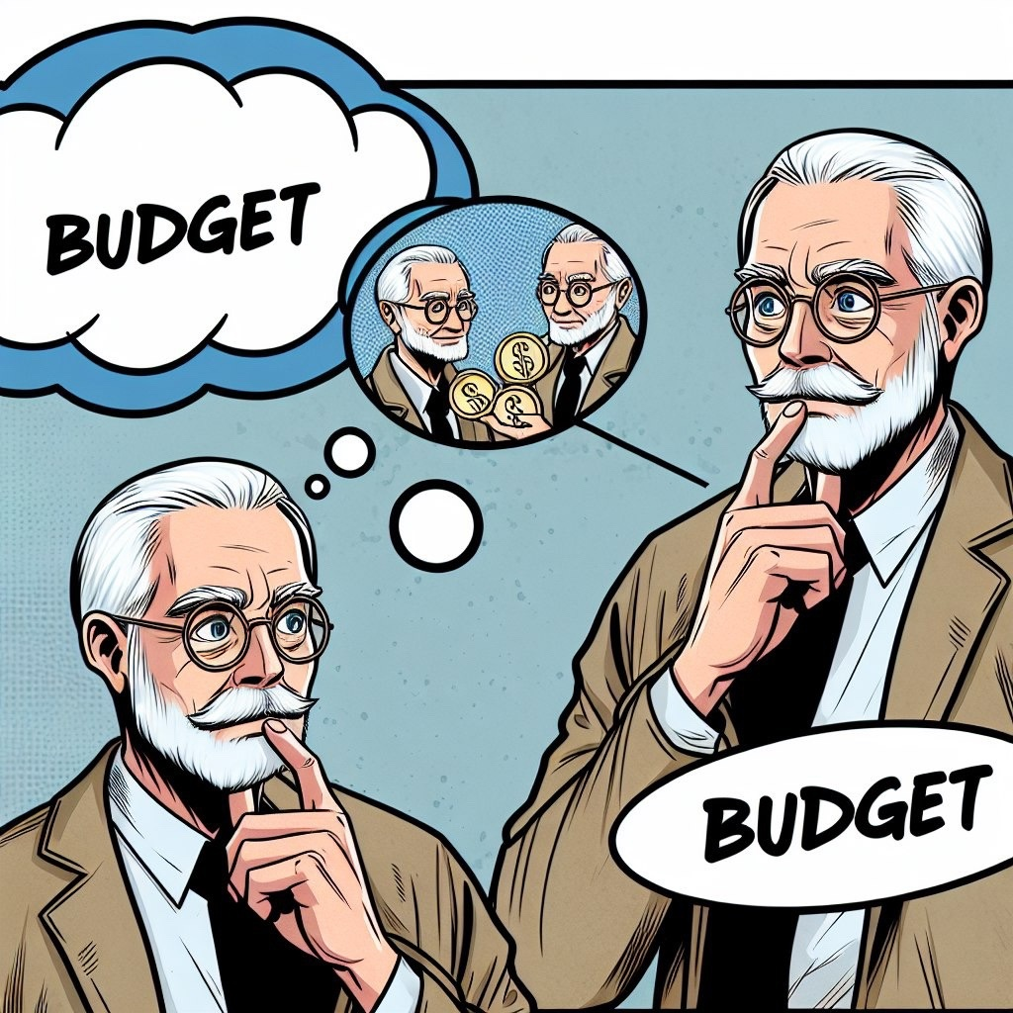




Slide 2
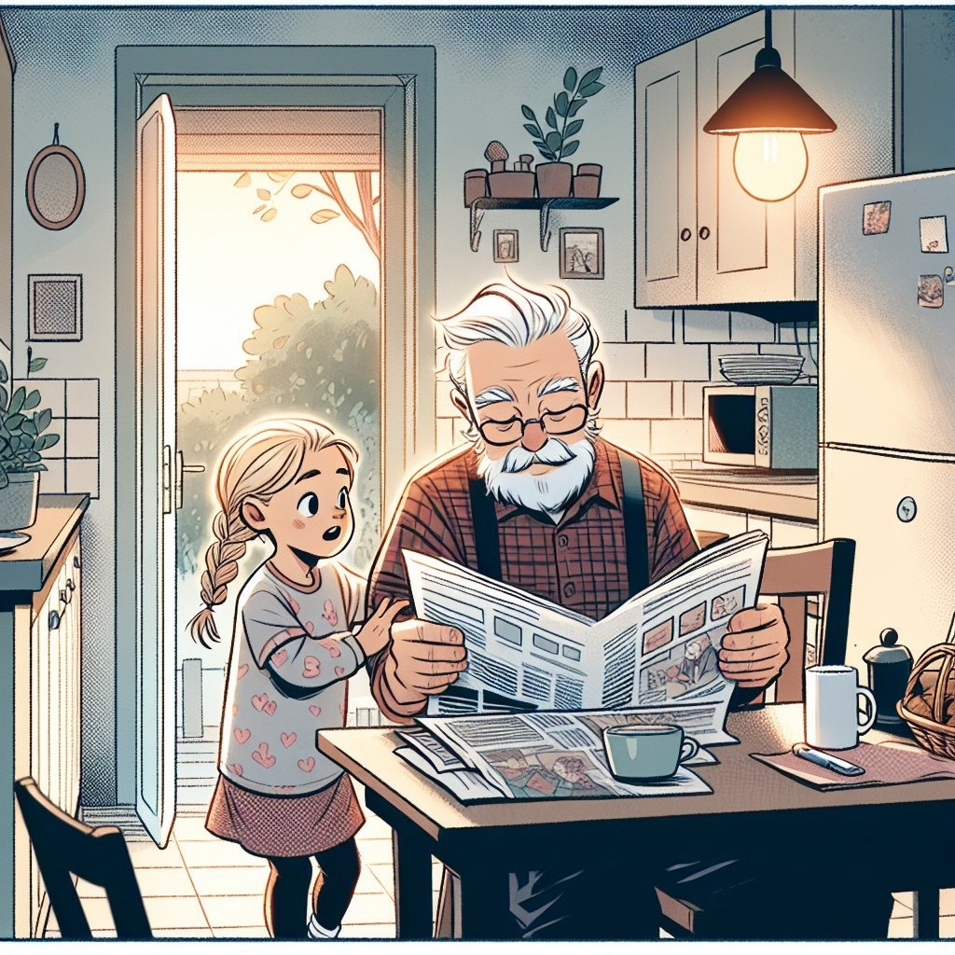
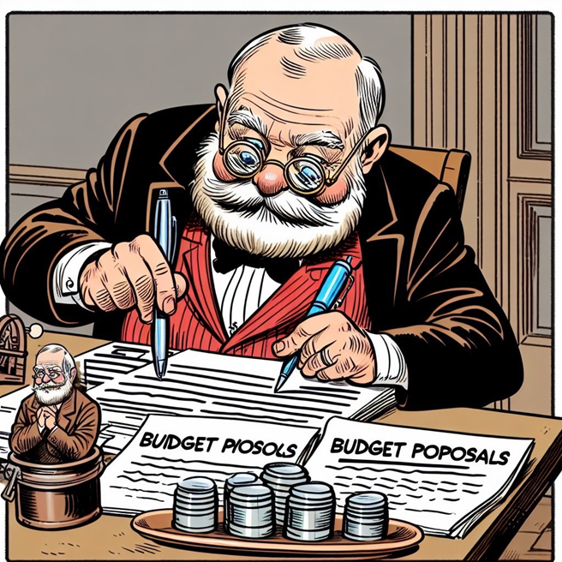
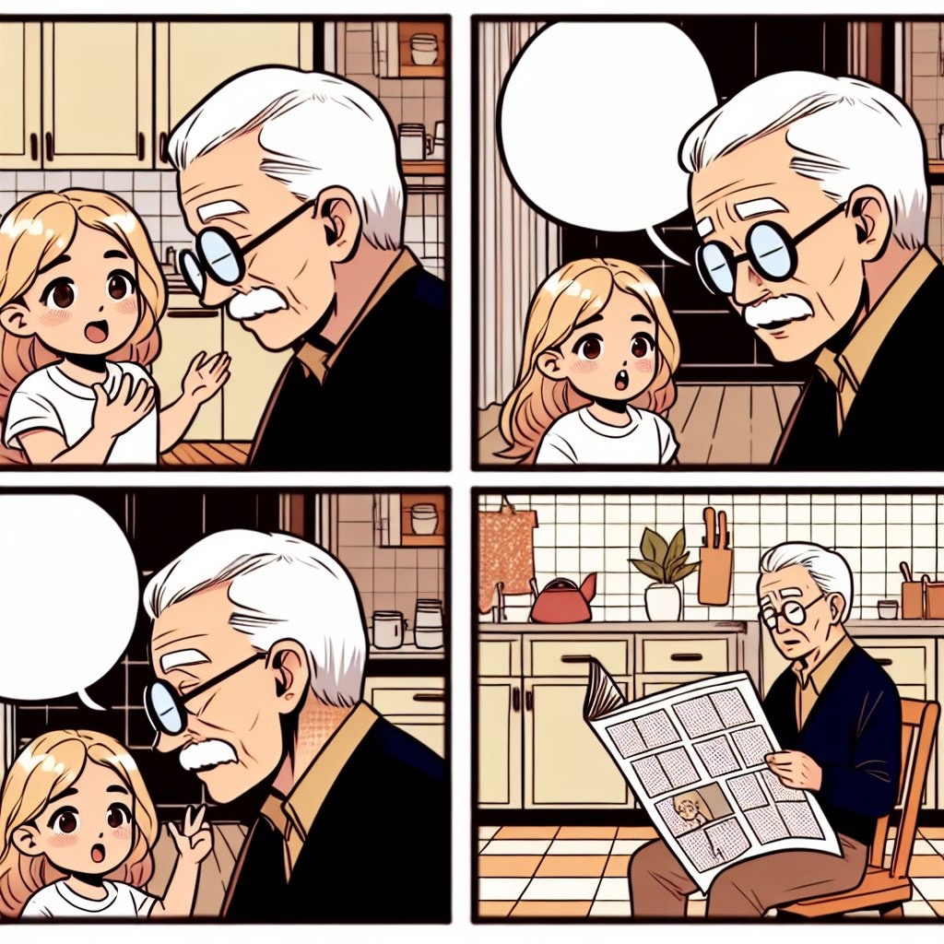
Дедушка сидит за столом на кухне, читает газету
Девочка заходит на кухню.
Дедушка, что такое бюджет?

Slide 3
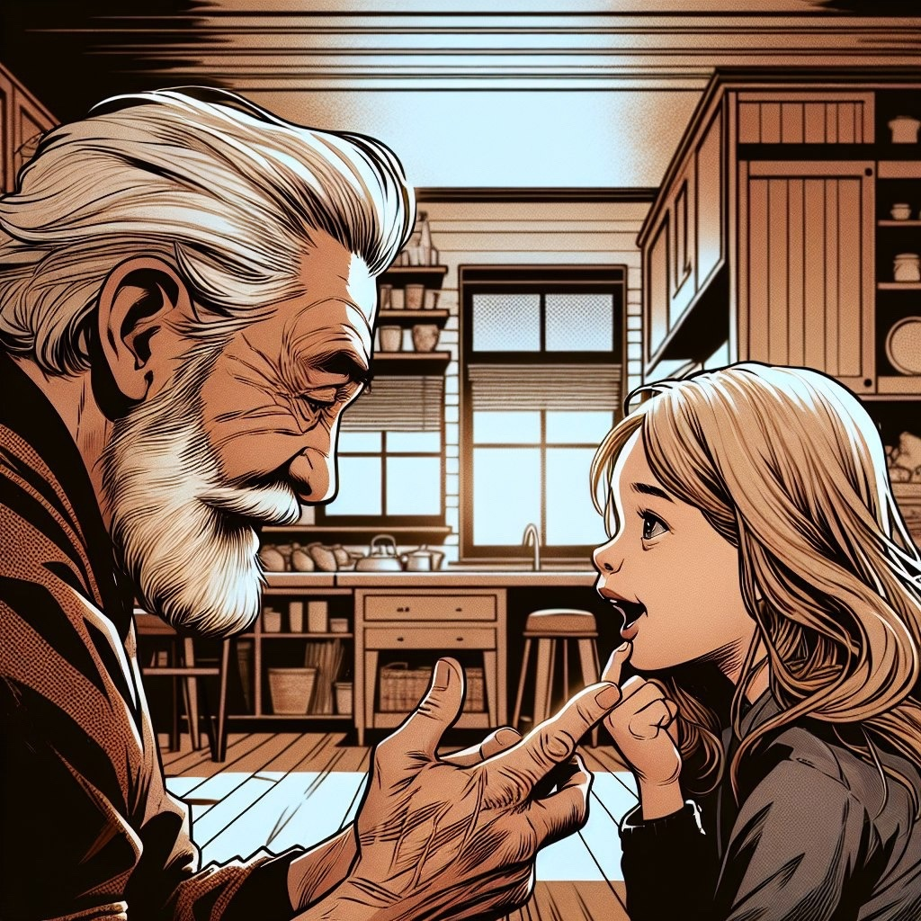
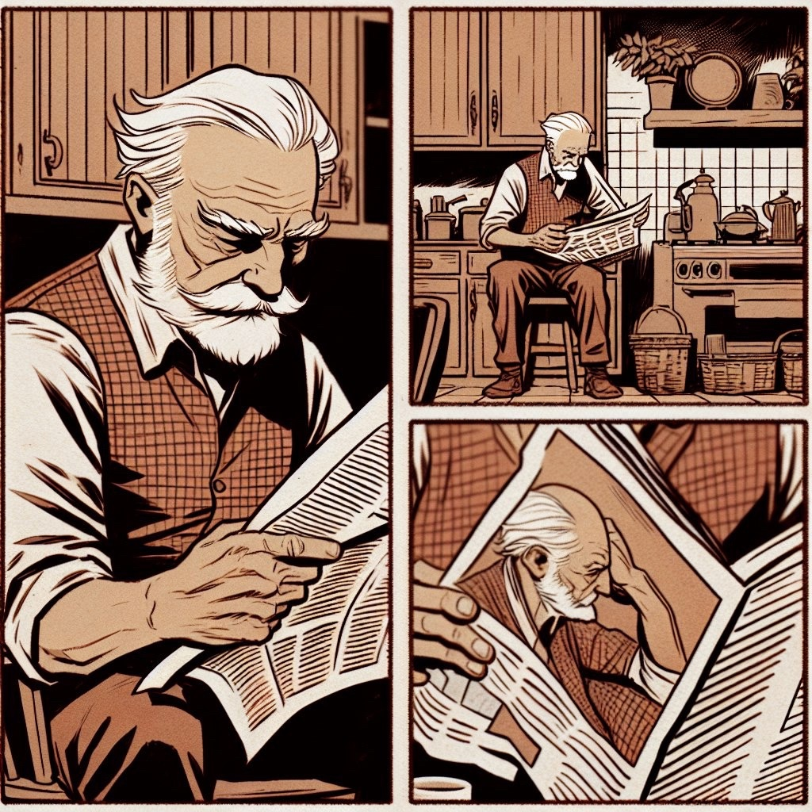
Бюджет - это план доходов и расходов на определенный период времени, обычно на год. Его составляют правительства, организации и даже семьи.
Дедушка откладывает газету

Slide 4
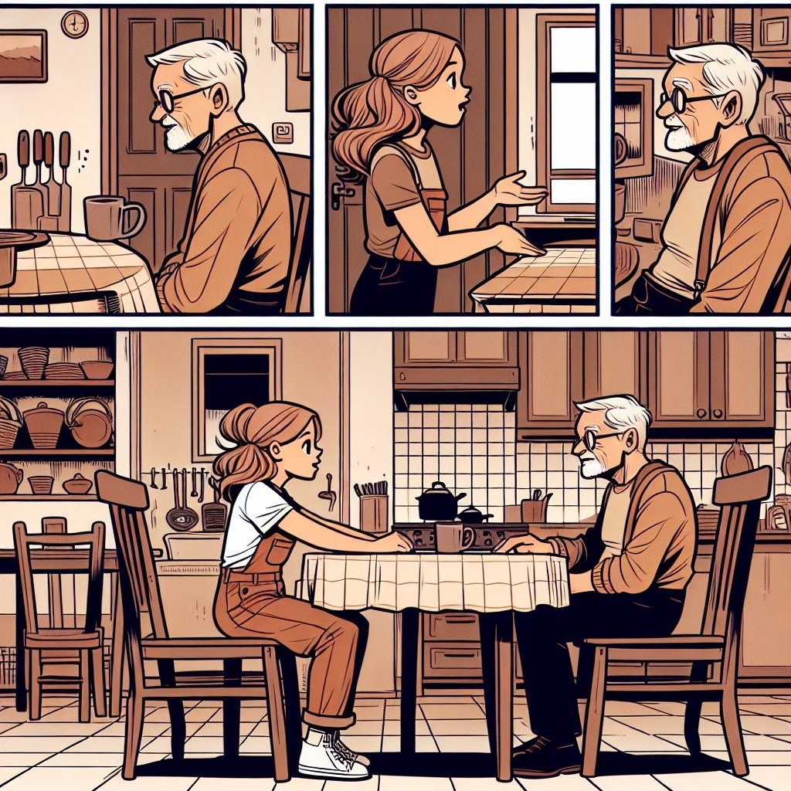
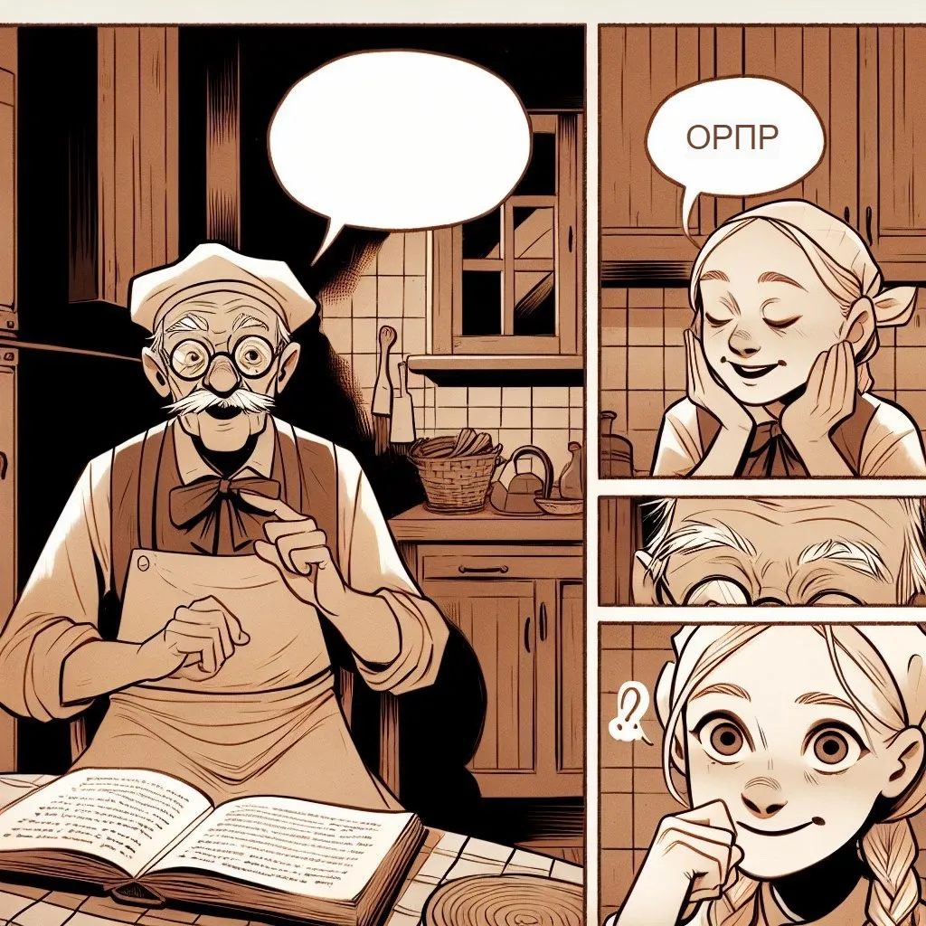
Это специальные слова и понятия, которые используются при составлении и обсуждении бюджета. Например, "доходы", "расходы", "дефицит" и "профицит".
А что такое бюджетная терминология?
У меня еще столько вопросов. Откуда ты столько знаешь дедуля?

Slide 5
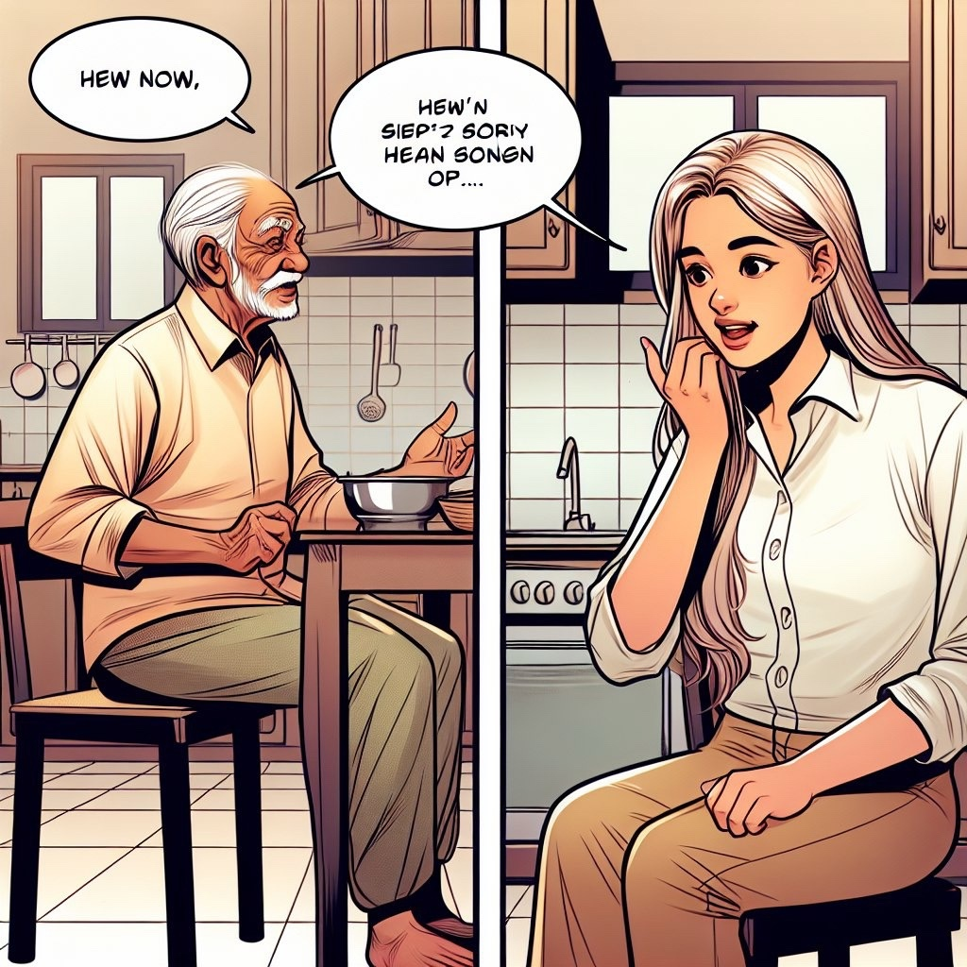
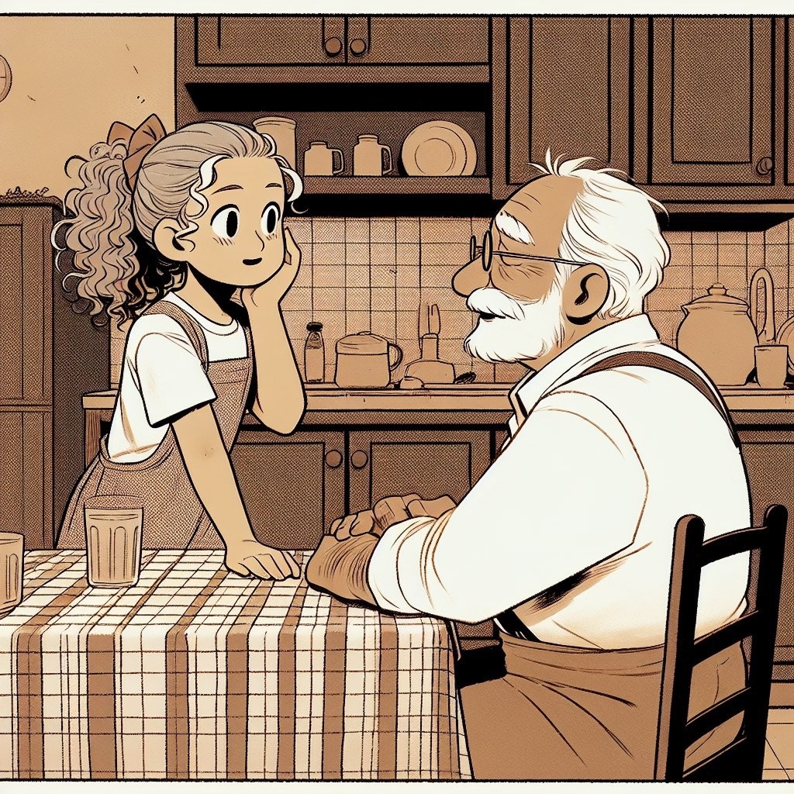
Это система правил и процедур, которая устанавливает, как составляется, утверждается и исполняется бюджет.
А что такое бюджетная система?
Я работал раньше в этой сфере. Внученька. Задавай, задавай вопросы.

Slide 6
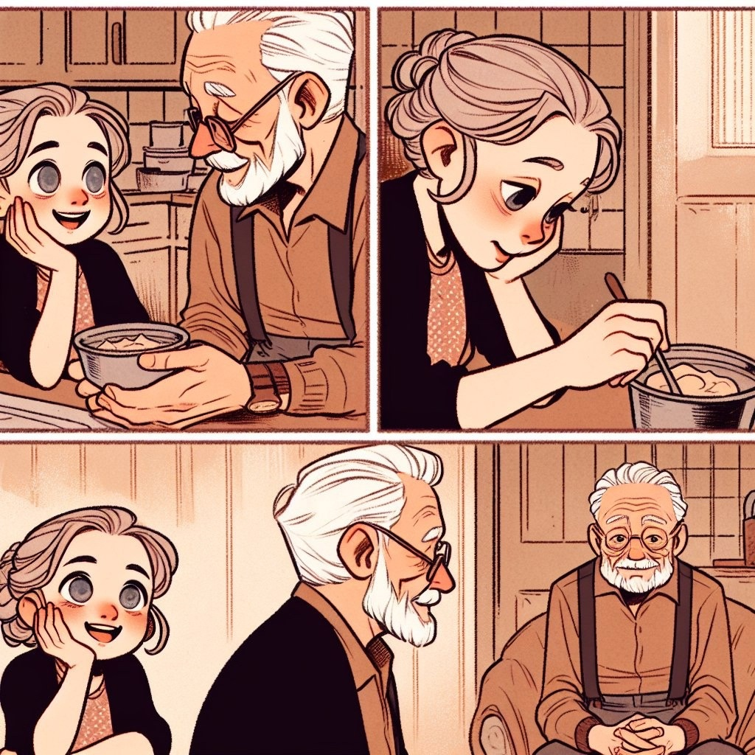
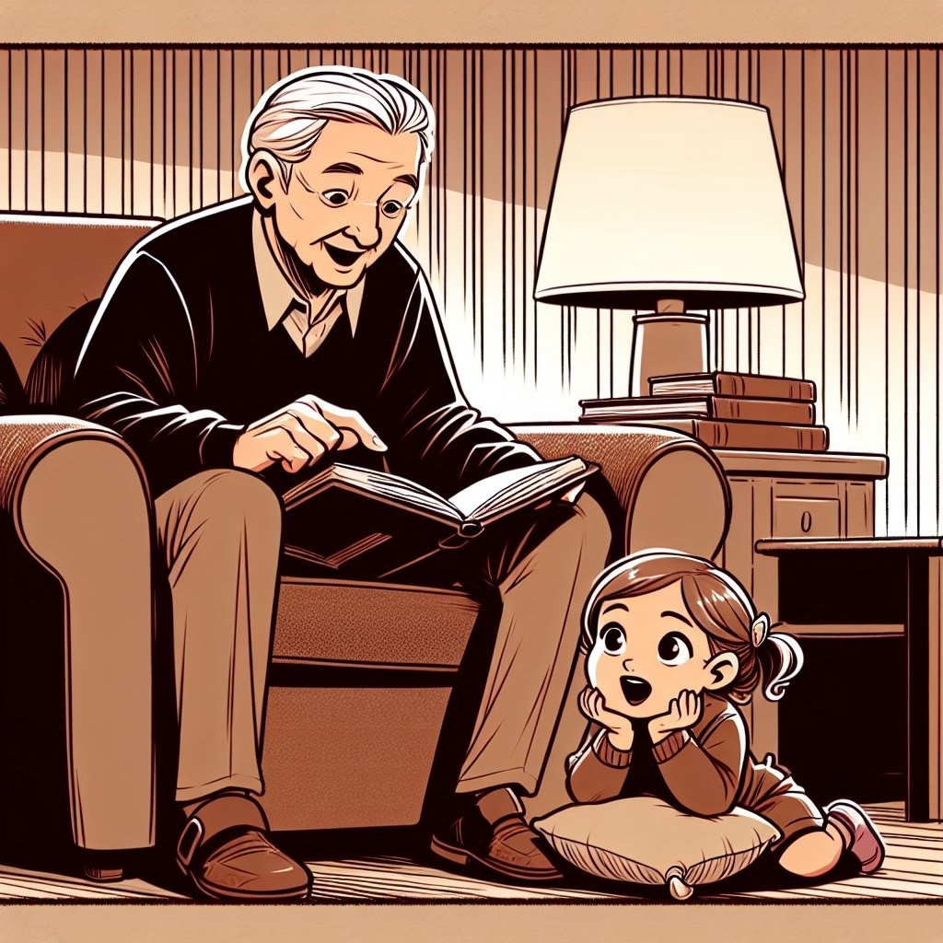
А что ты ещё можешь мне рассказать?
Дедушка с внучкой переместились в зал.
Основные принципы - это полнота, единство, сбалансированность, эффективность, гласность и ответственность.
Я могу тебе рассказать про бюджетную систему.

Slide 7
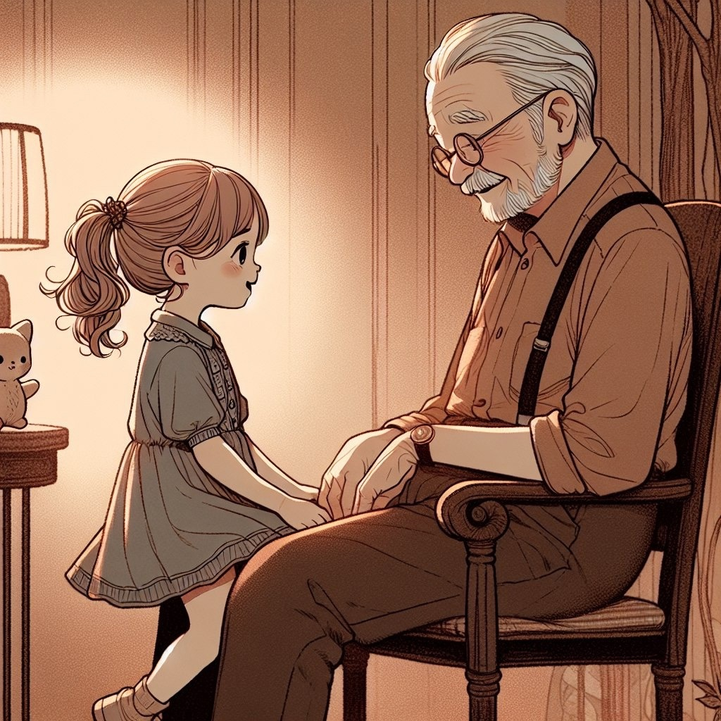
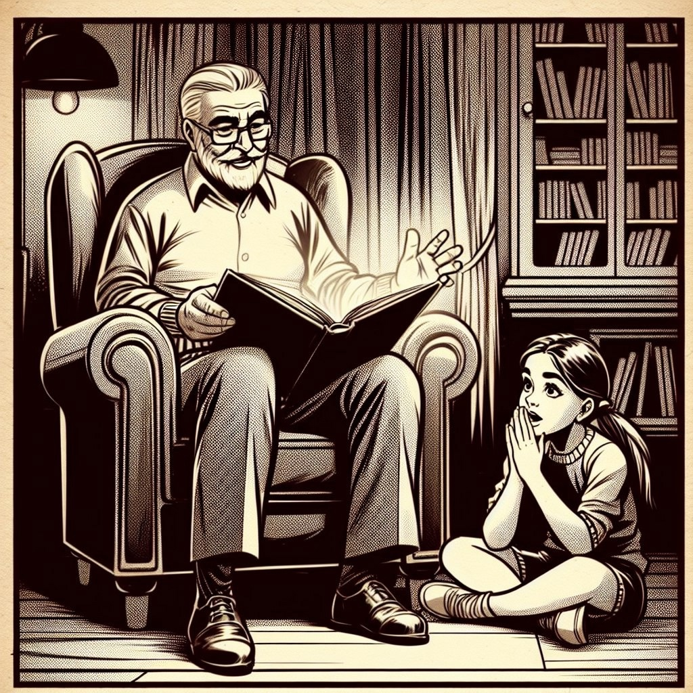
Так же полнота означает, что в бюджет должны включаться все доходы и расходы.
Я поняла, дедуля. А единство?
Уселась рядом с дедулей.

Slide 8
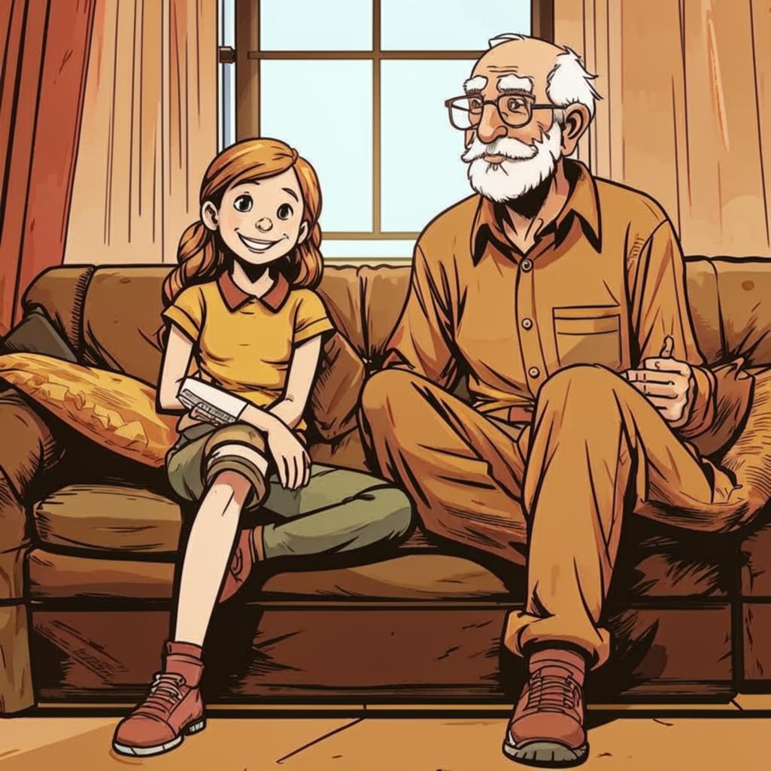
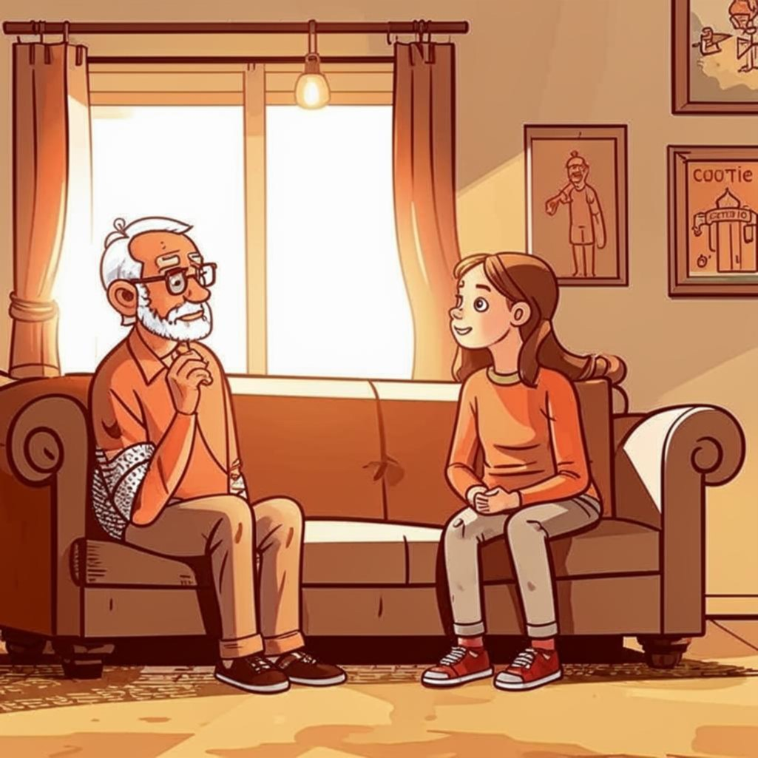
Единство означает, что должен быть единый бюджет для страны или организации.
А сбалансированность?

Slide 9
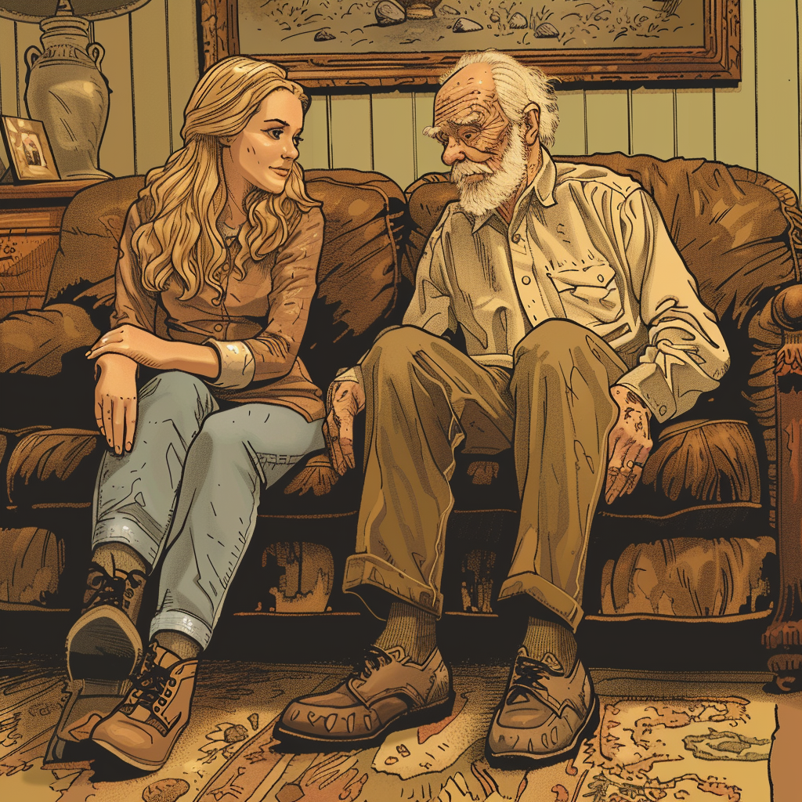
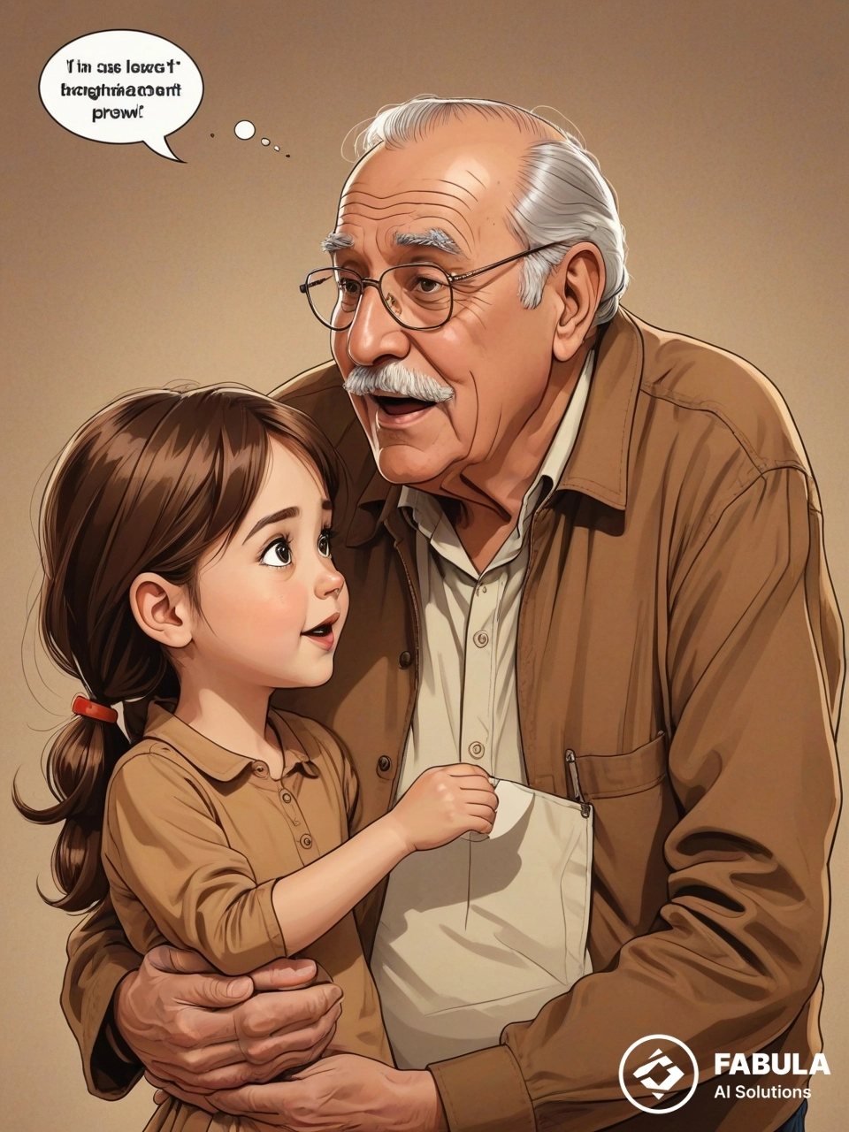
А эффективность?
Сбалансированность означает, что доходы должны быть равны расходам, или разница должна быть минимальной.

Slide 10
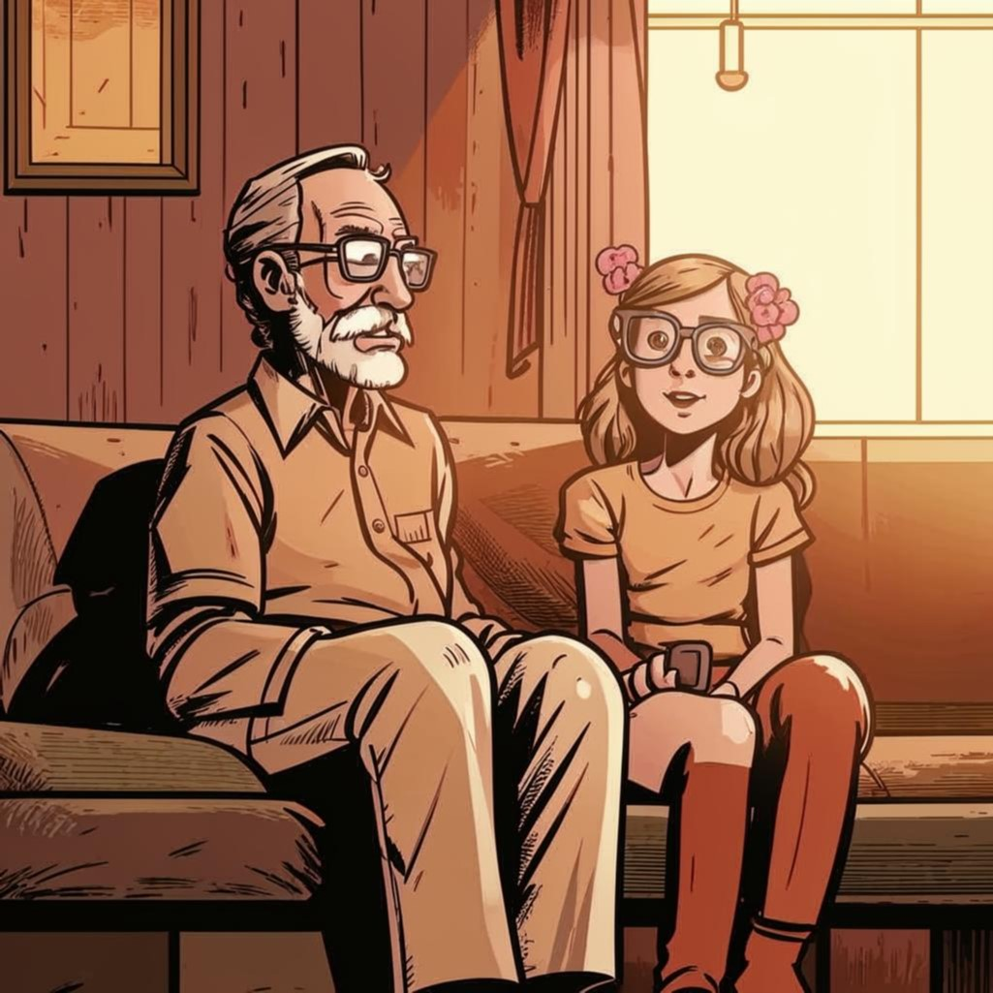
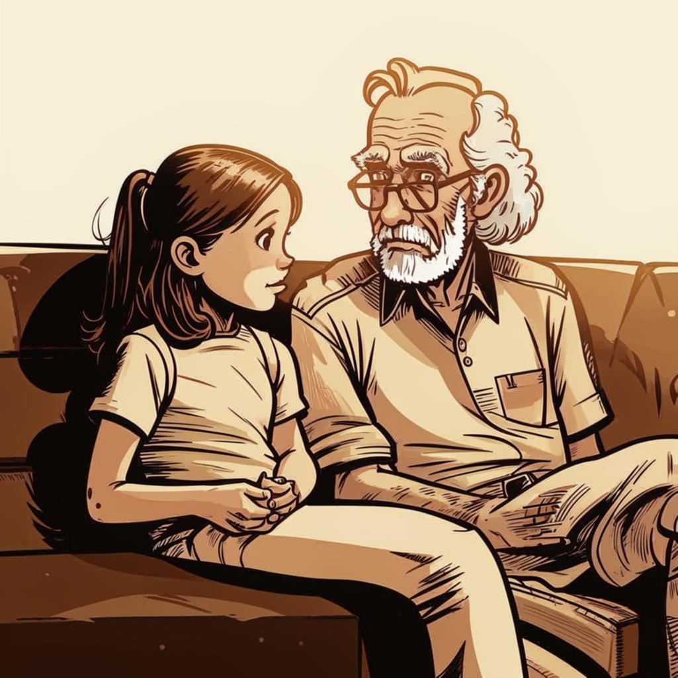
Эффективность означает, что бюджетные средства должны использоваться наиболее эффективно для достижения поставленных целей.
А гласность и ответственность?

Slide 11


Гласность означает, что бюджет должен быть открытым для общественности, а ответственность означает, что должностные лица должны нести ответственность за исполнение бюджета.
Спасибо, дедушка! Теперь я понимаю, что такое бюджет и бюджетная система.

Slide 12
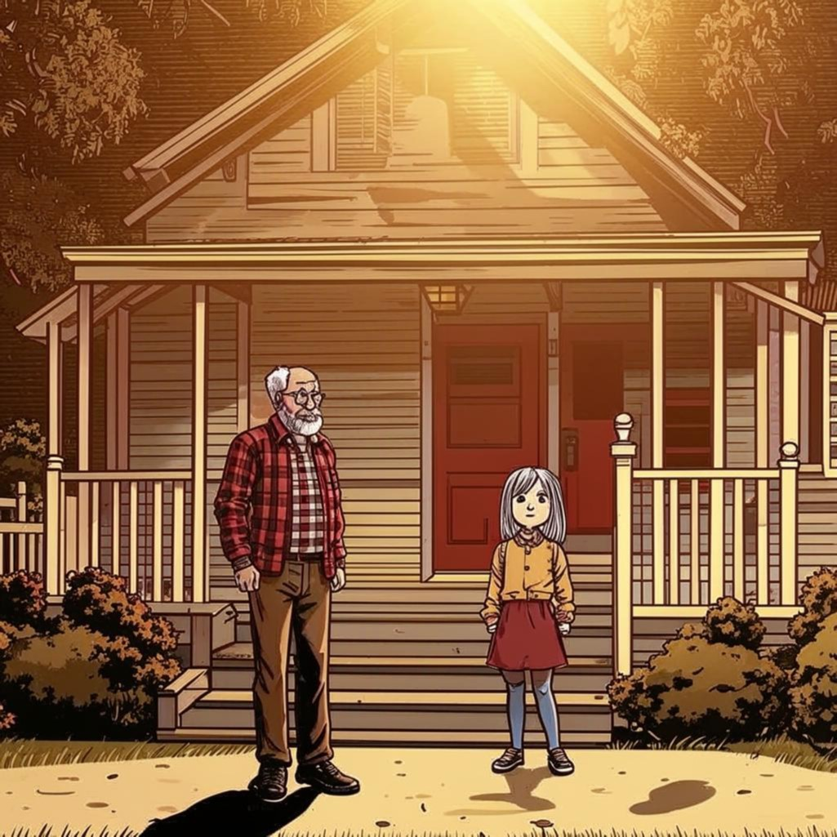
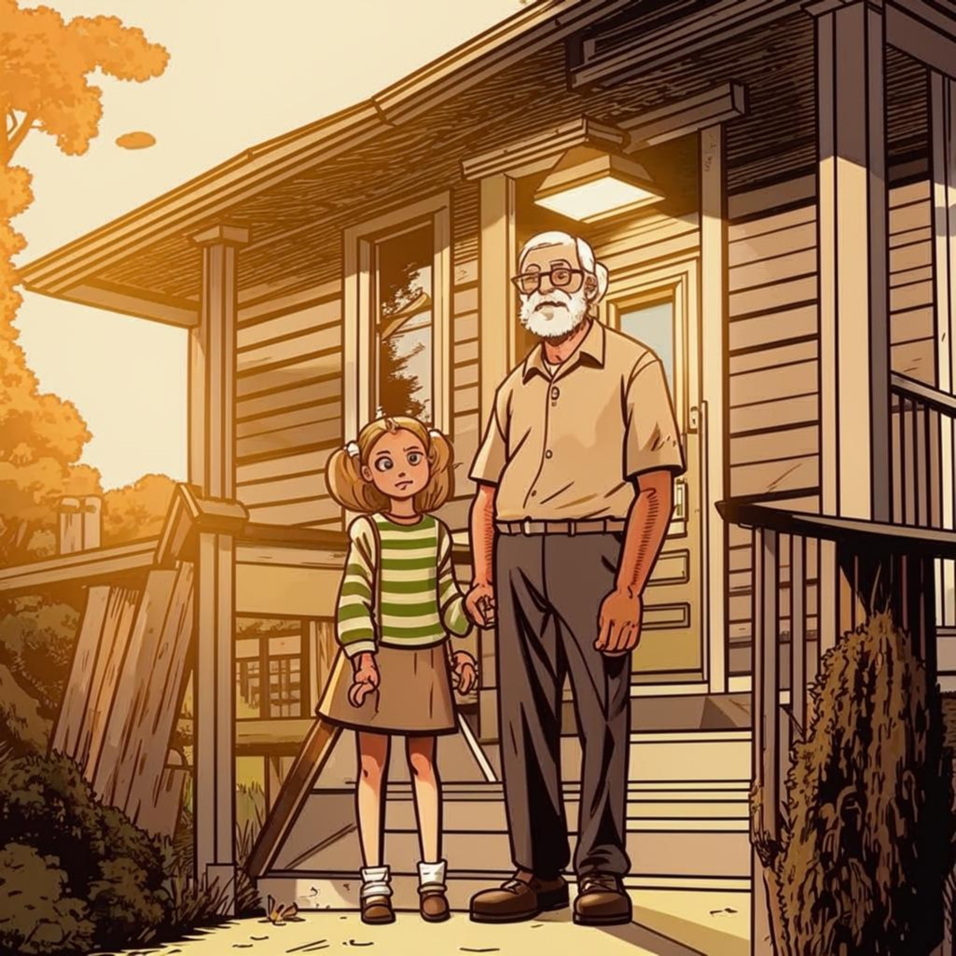
Я рад, что смог объяснить тебе все это. Понимание бюджета поможет тебе принимать разумные финансовые решения в будущем.
Бюджет - это важный инструмент, который помогает нам планировать и управлять нашими финансами.
Я понимаю, дедушка. Он помогает нам достигать наших целей и жить в достатке.

Slide 13





